Slide 1
El proceso de justicia.
El proceso de calificación.
La Hoja de Vida
La calificación.

Slide 2
El proceso de calificación.
Los actos buenos y malos, que a juicio del Oficial de División se deben registrar, se escriben en un documento llamado hoja de vida.
Las sanciones disciplinarias más las amonestaciones también se escriben en este documento.
También se deben escribir las constancias.
Este es un documento oficial y que perdura para siempre.

Slide 3
El proceso de calificación.
De la hoja de vida y de la observación diaria, se elabora un segundo documento, la calificación.
La calificación entrega, para cada persona, una lista y un puntaje.
Este proceso, de llenado de hoja de vida lo realiza el oficial de división, y la calificación el calificador directo (90% de los casos es el oficial de división).

Slide 4
El proceso de Calificación.
Reprensión.
Trabajos extraordinarios.
Amonestación simple.
Amonestación A.
Amonestación B.
Amonestación C.
Arrestos.
Retiro (licenciamiento del servicio).
Sanciones
administrativas

Slide 5
El proceso de Calificación.
Sanciones administrativas
Faltas
Amonestaciones
Anotaciones de
Demérito
Constancias
Anotaciones de
Mérito
+
+
+
+
+
+
Calificación
Hoja de Vida
Observación
diaria
Lista
y
Nota

Slide 6
El proceso de Calificación.
Hoja de Vida
La hoja de vida es individual.
Se anotan sólo hechos.
No se emiten juicios de valor.
Se debe ser preciso.
Las anotaciones de mérito y de demérito
se escriben en una aplicación SISCAL
y se deben evaluar. Hay plazo para que el calificado
la lea y pueda reclamar si quiere.
También las faltas y las amonestaciones (sanciones
administrativas ) más las constancias se escriben en
la aplicación SISCAL pero no se evalúan.

Slide 7
El proceso de Calificación.
Hoja de Vida
Las anotaciones de mérito y demérito se deben
Imprimir para que el calificado tome conocimiento.
Para el caso de una anotación de demérito y de
Mérito, el calificado debe firmar, anotar la fecha y se
puede declarar conforme o reclamar.
En caso de reclamo, se sigue el mismo
procedimiento que para el proceso de justicia.

Slide 8
Reglamento de Disciplina
Los Reclamos
Luego puede:
- Presentar un recurso de reposición, a quien le impuso la sanción.
- Presentar un recurso jerárquico a la autoridad superior siguiendo el conducto regular. En caso de no estar conforme, puede seguir escalando en la escala jerárquica.
- Presentar un recurso de reposición y jerárquico en subsidio.

Slide 9
El proceso de Calificación.
Hoja de Vida
Anotación de Mérito: Es aquella destinada a dejar constancia de actuaciones relevantes del Calificado que impliquen un desempeño destacado. Estas son evaluadas.
Anotación de Demérito: Es aquella destinada a dejar constancia de acciones u omisiones del Calificado que impliquen un desempeño reprochable.
Estas son evaluadas.

Slide 10
El proceso de Calificación.
Hoja de Vida
Se registrarán sin evaluación:
las amonestaciones escritas “Simple”,“A”,“B”,C” y además las faltas. Esto se realiza en la aplicación SISCAL, debiendo el Calificador Directo confeccionar la Calificación (Evaluación de Desempeño), sin considerar estas sanciones.

Slide 11



El proceso de Calificación.
Faltas
Amonestaciones
Anotaciones de
Demérito
Anotaciones de
Mérito
+
+
+
Las Constancias
No se evalúan
Se evalúan
Son neutras y por lo tanto no se evalúan
El Calificador superior propone a la DGPA la evaluación.

Slide 12
Evaluaciones.
(S) Sobresaliente: El resultado de la actividad, tarea o trabajo
que se evalúa se califica como de “excepción”.
(M) Meritorio: El resultado de la actividad, tarea o
trabajo que se evalúa se califica como “superior a lo normal”.
(N) Normal: El resultado de la actividad, tarea o trabajo que se
evalúa se califica como “el esperado”, para el grado y
experiencia del Calificado.
(BN) Bajo lo normal: El resultado de la actividad, tarea o trabajo
que se evalúa se califica como “inferior a lo esperado”,
para el grado y experiencia del Calificado.
(D) Deficiente: El resultado de la actividad, tarea o trabajo que
se evalúa se califica como insuficiente, incompleto o no logrado.

Slide 13
El proceso de Calificación.
Efectuado el registro de la anotación en la Hoja de Vida,
el Calificador deberá señalar en la sección “Evaluación”
su calificación, estampando las letras (S), (M), (N), (BN) o
(D), y las cualidades afectadas, de acuerdo a los siguientes
fundamentos:

Slide 14
El proceso de Calificación.
Ejemplo 1: Asesoró al 2º Comandante en la actualización de Planes, Órdenes y documentación pertinente, contribuyendo con ello a aprobar, con un 98%, la Inspección de Arribo a la Segunda Comandancia y Detallía de la Unidad. (S)
Ejemplo 2: Efectuó Curso Técnico Administrativo, desde el 1º de Marzo al 31 de Mayo, aprobando con N.M.G. 6.5, obteniendo el 4º lugar entre 19 alumnos. (M)
Ejemplo 3: Efectuó Curso de División “X” de 2 semanas de duración, aprobando con N.M.G. 6.3, obteniendo el 5º lugar entre 12 Marineros. (M)
Ejemplo 4: En zafarrancho de incendio no adopta las medidas de seguridad establecidas y reguladas por manual, destruyéndose una manguera y un extintor. (BN)
Hoja de Vida

Slide 15

EVALUACION DE DESEMPEÑO C1 - S2
PERIODO XXXX - XXXX
UNIDAD / REPARTICION: |  |  | NPI:
GRADO: |  |  | SERVICIO NORMAL
NOMBRE:
FECHA | REGISTRO | EVALUACIÓN | FIRMA CALIFICADOR | FIRMA CALIFICADO
05-03-2013 | En examen de división X obtuvo nota 6.5,
 | ocupando el primer lugar entre quince
 | alumnos.

Slide 16
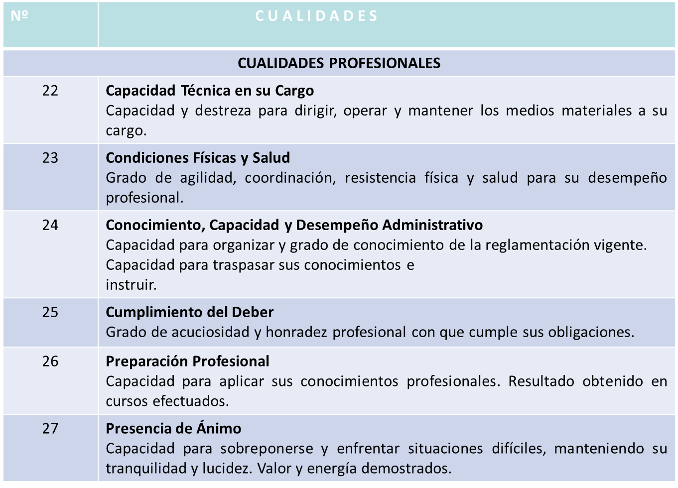

Calificación

Slide 17
EVALUACION DE DESEMPEÑO C1 - S2
PERIODO XXXX - XXXX
UNIDAD / REPARTICION: |  |  | NPI:
GRADO: |  |  | SERVICIO NORMAL
NOMBRE:
FECHA | REGISTRO | EVALUACIÓN | FIRMA CALIFICADOR | FIRMA CALIFICADO
05-03-2013 | En examen de división X obtuvo nota 6.5, | S
 | ocupando el primer lugar entre quince | 25 -26
 | alumnos.

Slide 18
EVALUACION DE DESEMPEÑO C1 - S2
PERIODO XXXX - XXXX
UNIDAD / REPARTICION: |  |  | NPI:
GRADO: |  |  | SERVICIO NORMAL
NOMBRE:
FECHA | REGISTRO | EVALUACIÓN | FIRMA CALIFICADOR | FIRMA CALIFICADO
05-03-2013 | En examen de división X obtuvo nota 3.5, | BN
 | reprobando esta evaluación. | 25 -26

Slide 19
EVALUACION DE DESEMPEÑO C1 - S2
PERIODO XXXX - XXXX
UNIDAD / REPARTICION: |  |  | NPI:
GRADO: |  |  | SERVICIO NORMAL
NOMBRE:
FECHA | REGISTRO | EVALUACIÓN | FIRMA CALIFICADOR | FIRMA CALIFICADO
05-03-2013 | No informar, dentro del plazo establecido,
 | reconocimiento de un hijo fuera del matrimonio.
 | Falta Grave. Amonestación grado B.
No se evalúa

Slide 20





Las faltas
+
las amonestaciones
+
las anotaciones
de demérito.
+
las anotaciones
de mérito
Se debe firmar
+
fecha
+
conforme o reclamaré.
(si corresponde)
Terminado el proceso,
se guarda la hoja y…
Magnética-mente
se envía a la DGPA
y
se archiva en el computador
Al final del proceso
se imprime la
Hoja de Vida,
se toma conocimiento y se envía todo a la
DGPA
en papel y red.

Slide 21
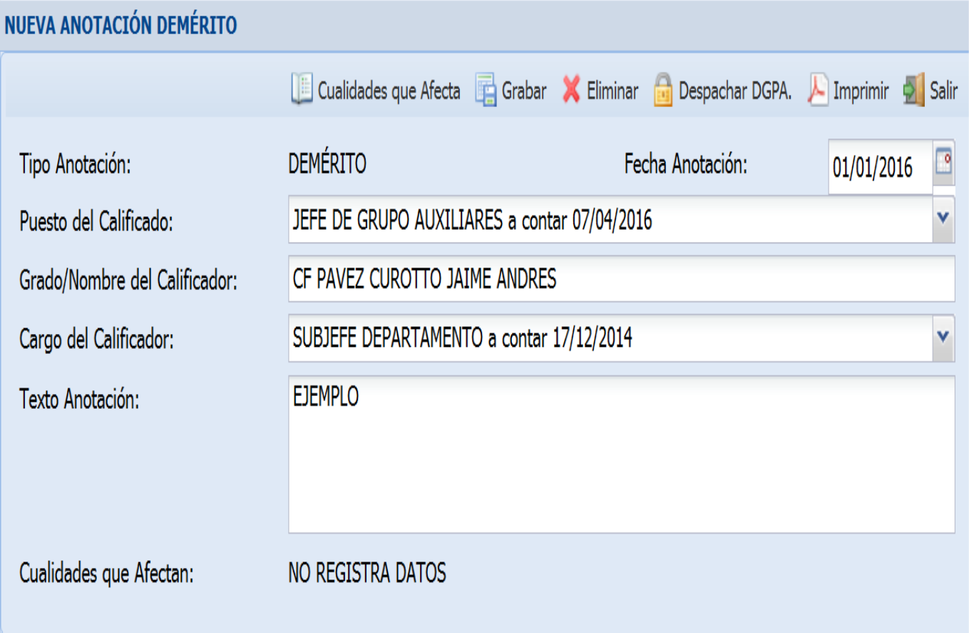

Slide 22
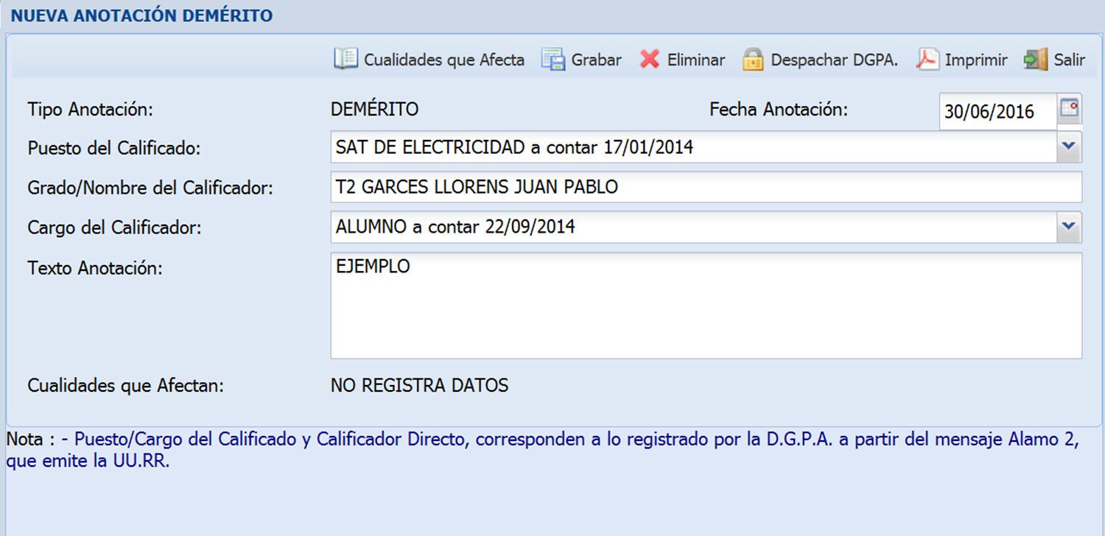
MÉRITO
MÉRITO

Slide 23
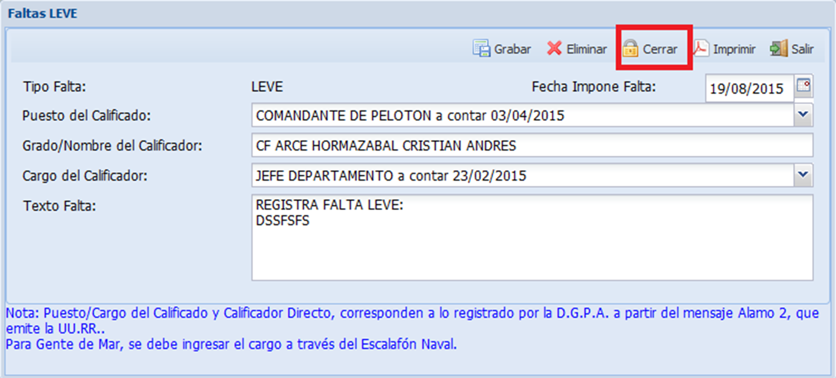

Slide 24
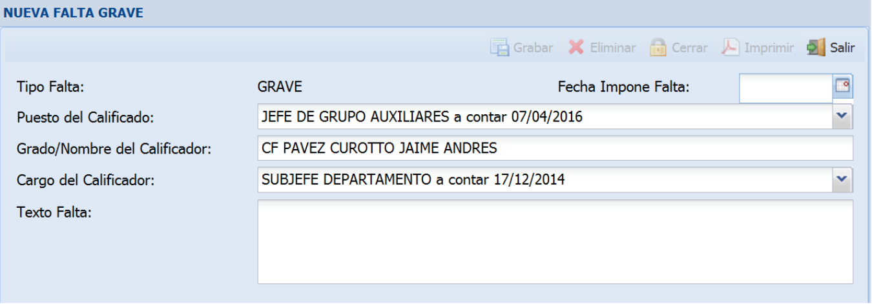

Slide 25
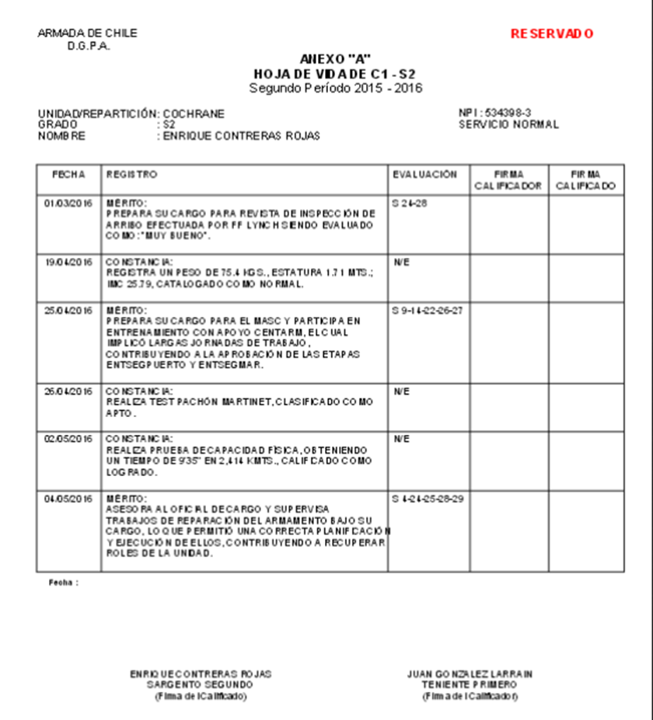

Slide 26
El proceso de Calificación.
Hoja de Vida
TERMINO DEL PROCESO
La Hoja de Vida la firma el calificador directo (Oficial de División) junto con el calificado.
Luego, el calificador superior (puede ser el Comandante, Jefe, Director, Jefe de Estudio, etc.) debe pronunciarse sobre las:
- Amonestaciones.
- Faltas.
Ya que éstas no son evaluadas.
Terminado este proceso se envía la Hoja de Vida
a la DGPA.

Slide 27



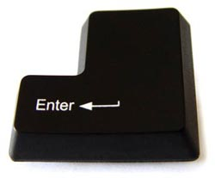
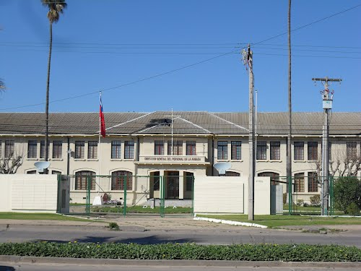

El proceso de Calificación.
Hoja de Vida
La firma:
El calificado
El Calificador Directo
Se envía con un Memorándum a la
DGPA
SISCAL

Slide 28
El proceso de Calificación.
Sanciones administrativas
Faltas
Amonestaciones
Anotaciones de
Demérito
Constancias
Anotaciones de
Mérito
+
+
+
+
+
+
Calificación
Hoja de Vida
Observación
diaria
Lista
y
Nota

Slide 29
El proceso de Calificación.
Faltas
Amonestaciones
Anotaciones de
Demérito
Anotaciones de
Mérito
+
+
+
Las Constancias
No se evalúan
Se evalúan
Son neutras y por lo tanto no se evalúan
El Calificador superior propone a la DGPA la evaluación.

Slide 30
El proceso de Calificación.
SOBRESALIENTES 7.0 – 6.8
(M) MERITORIO 6.6 – 6.3 – 6.0
(N) NORMAL 5.9 – 5.2 – 4.5
(BN) BAJO LO NORMAL 4.4 - 3.7- 3.0
(D) DEFICIENTE 2.9 -2.0 – 1.0
EVALUACIÓN
(mérito y demérito)
EN LA CALIFICACIÓN, SÓLO LAS NOTAS 7,0-6,8-4,4-3.7-3.0-2.9-2.0 Y 1.0 SE TIENEN QUE JUSTIFICAR CON UNA ANOTACIÓN
Se relacionan
LAS CUALIDADES:
PERSONALES
PROFESIONALES
INTELECTUALES
MILITARES
DE LA CALIFICACIÓN

Slide 31
El proceso de justicia.
El proceso de calificación.
La Hoja de Vida
La calificación

Slide 32
AUTORIDADES QUE INTERVIENEN EN EL PROCESO DE CALIFICACIÓN
OFICIAL DE DIVISIÓN: Responsable de la hoja de vida y proponer al calificador
directo las notas. Debe mantener los datos de los
calificados actualizados.
CALIFICADOR DIRECTO: Califica y propone al calificador superior.
CALIFICADOR SUPERIOR: Responsable de supervigilar el proceso y puede
modificar notas.
JUNTA DE SELECCIÓN: Revisa las calificaciones y puede modificar notas.
Define la lista y la nota final.
JUNTA DE APELACIONES: Revisa y define las apelaciones. Su resolución final
administrativamente es inapelable.

Slide 33
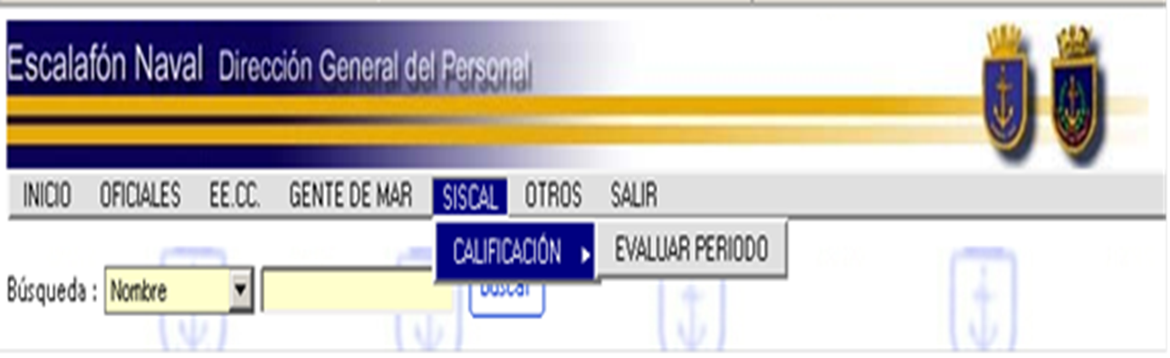

Slide 34
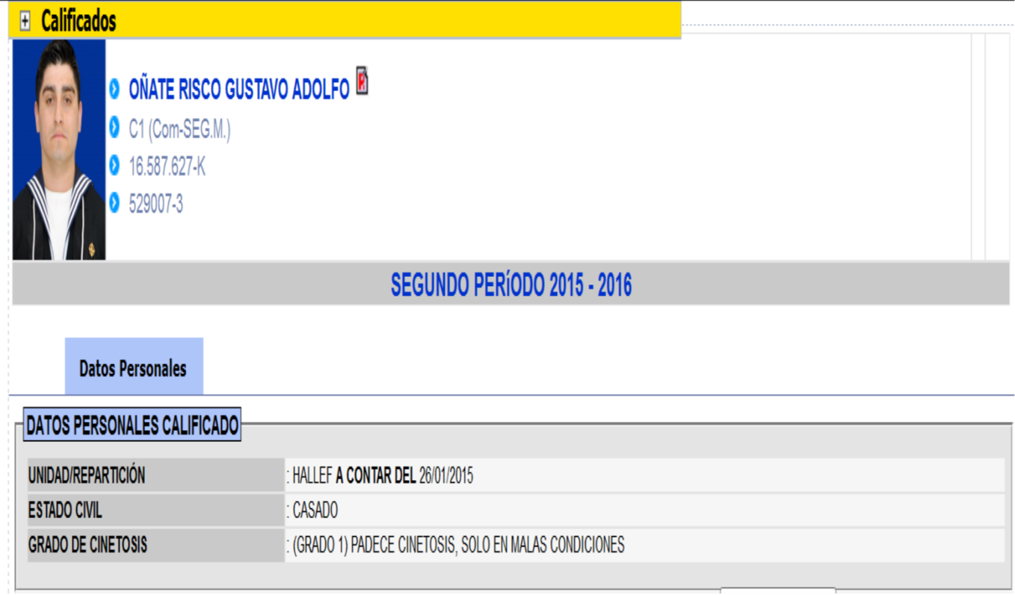

Slide 35
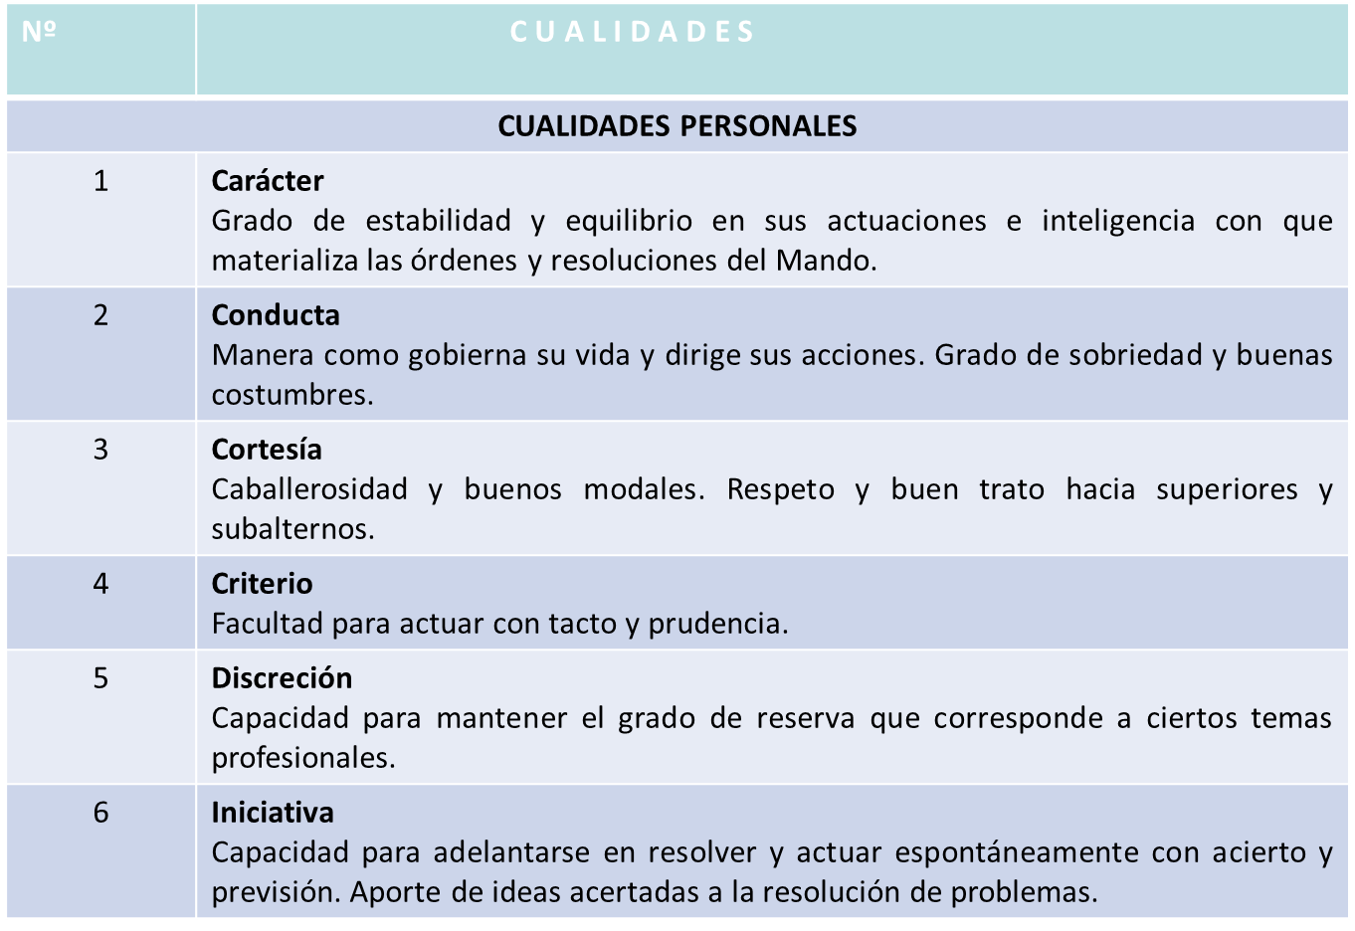
Calificación

Slide 36
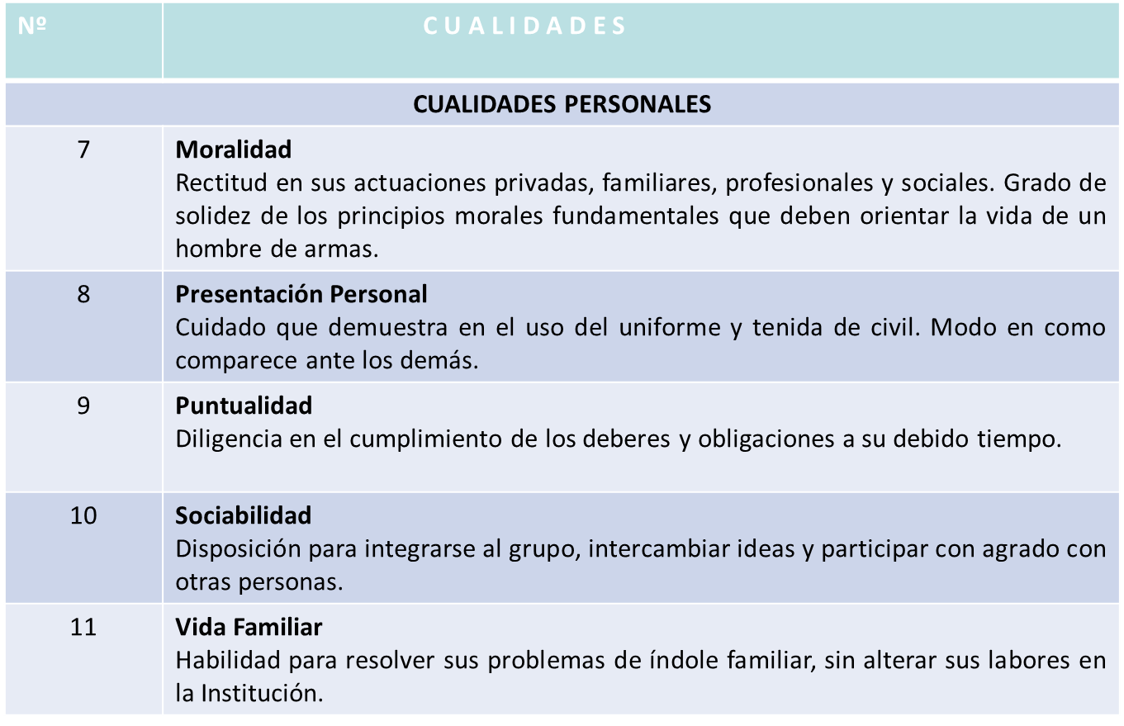
Calificación

Slide 37
Calificación
N° | CUALIDADES
12 | Atención a compromisos financieros Grado de responsabilidad en el manejo de sus haberes. Cumplimiento de compromisos económicos contraídos.
13 | Compañerismo Aptitud para ofrecer, espontánea y desinteresadamente, su ayuda a los demás. Armonía con sus compañeros de profesión.
14 | Cooperación con el servicio Grado de integración, espontaneidad y predisposición para participar en beneficio del servicio institucional.
15 | Disciplina Observancia del ordenamiento establecido en la institución.
16 | Espíritu deportivo Capacidad de participación en actividades deportivas. Resultados de controles físicos reglamentarios.
17 | Lealtad Cumplimiento de las exigencias de las leyes de la fidelidad y del honor.

Slide 38
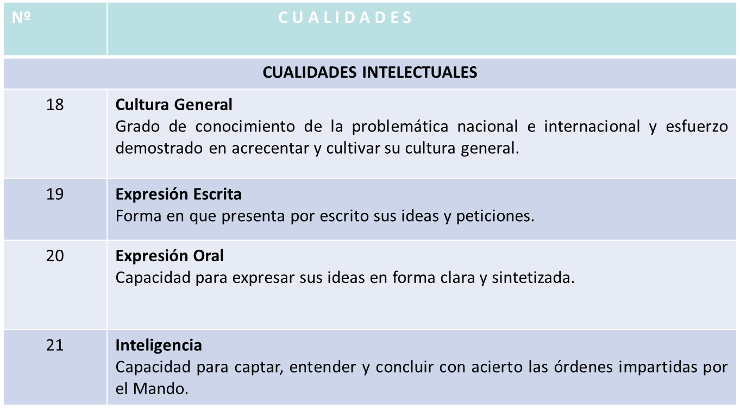
Calificación

Slide 39
Calificación

Slide 40
Calificación
N° | CUALIDADES
28 | Responsabilidad Obligación de responder cabalmente por su cargo y puestos asignados.
29 | Vocación Profesional Grado de interés y dedicación en las labores profesionales. Capacidad de aceptar la vida naval con sus complejidades.
30 | Espíritu de superación Grado de interés y esfuerzo para mejorar sus capacidades y conocimientos profesionales, manteniéndolos actualizados. Resultado obtenido de cursos realizados.

Slide 41
Calificación
N° | CUALIDADES
CUALIDADES MILITARES
31 | Aptitud y capacidad de mando – subordinación Condiciones para dirigir, infundir respeto y obtener obediencia de sus subordinados. Capacidad de subordinación.
32 | Aptitud y capacidad para el grado superior Condiciones profesionales que lo hacen apto para desempeñarse en el grado superior. Eficiencia con que se ha desempeñado al asumir cargos o puestos de mayor grado que el que le corresponde.
33 | Espíritu militar Apariencia, apostura, energía y vitalidad que imprime sus actuaciones.
34 | Aptitud de instructor Capacidad para darse a entender y traspasar conocimientos en forma clara y sencilla, utilizando un lenguaje adecuado y expresivo. Capacidad para recibir enseñanzas profesionales y aplicarlas correctamente.

Slide 42
El proceso de Calificación.
Calificación
PERÍODO ANUAL DE CALIFICACIÓN
El período anual de calificación comprenderá un año calendario, desde el 1º de Julio al 30 de Junio del año siguiente, dividiéndose en dos períodos parciales:
Primer período parcial: Desde el 1º de Julio al 31 de Diciembre.
Segundo período parcial: Desde el 1º de Enero al 30 de Junio.

Slide 43
El proceso de Calificación.
La escala para evaluar cada anotación registrada en la Hoja de Vida es la que se señala:
Sobresaliente (S): La cualidad que se evalúa es calificada con nota 7.0 ó 6,8.
Meritorio (M): La cualidad que se evalúa es calificada con una de las siguientes notas: 6.6; 6.3 ó 6.0.
Normal (N): La cualidad que se evalúa es calificada con una de las siguientes notas: 5.9; 5.2 ó 4.5.
Bajo lo Normal (BN): La cualidad que se evalúa es calificada con una de las siguientes notas: 4.4; 3.7 ó 3.0.
Deficiente (D): La cualidad que se evalúa es calificada con una de las siguientes notas: 2.9; 2.0 ó 1.0.
Calificación

Slide 44
El proceso de Calificación.
También se podrá calificar una cualidad sin ser necesario estampar una anotación para justificar la nota; definiéndose ésta por la sola observación de la cualidad en el calificado.
Las notas serán 6.6, 6.3, 6.0, 5.9, 5.2 ó 4.5.
Las notas 7.0 y 6.8 deben estar justificadas en la Hoja de Vida con una respectiva anotación de Mérito (S).
Las notas 4.4, 3.7, 3.0, 2.9; 2.0 y 1.0.
deben estar justificadas en la Hoja de Vida con una respectiva anotación de Demérito (BN) ó (D).
Calificación

Slide 45
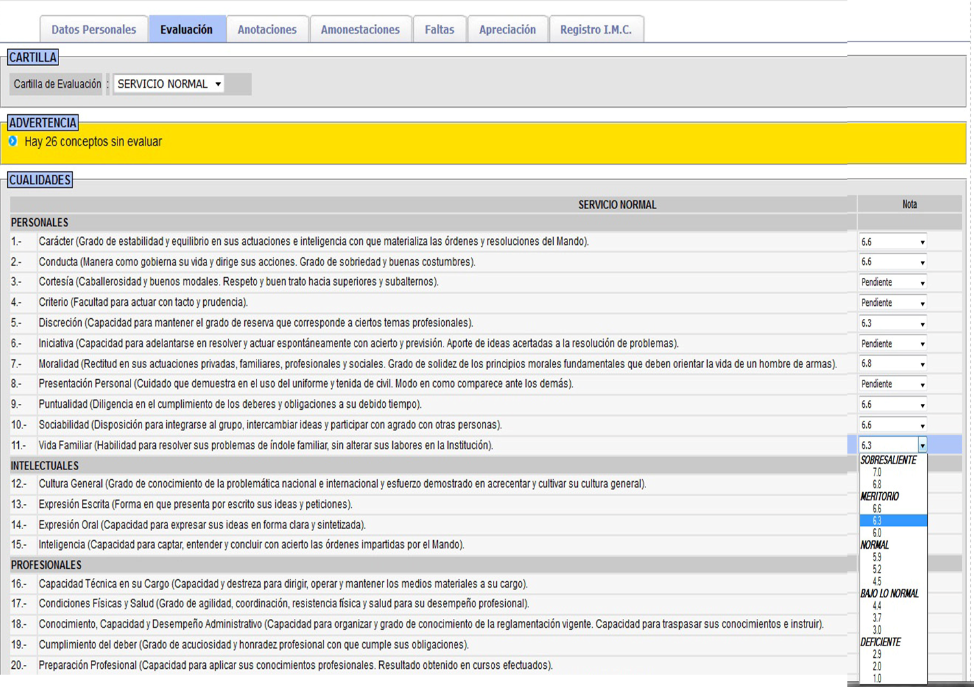
Calificación

Slide 46
El proceso de Calificación.
Al término del Período Anual de Calificación, se calculará y registrará la Nota Media Anual de cada Cualidad (promedio) con dos decimales sin aproximación.
Ejemplo
Nota 1° Período Parcial: 6,6
Nota 2° Período Parcial: 6,3
Promedio 6,45
Para la Nota Media del Área se sigue el mismo procedimiento.
Calificación

Slide 47
El proceso de Calificación.
LISTAS DE CLASIFICACIÓN
El Personal de Gente de Mar podrá ser clasificado en alguna de las siguientes Listas de Clasificación:
- Lista 1 Muy Buena.
- Lista 2 Normal.
- Lista 3 Condicional.
- Lista 4 Deficiente.
Las condiciones para cada Lista de Clasificación son las que se indican:
- Lista 1 Nota Media para la Calificación Anual entre 7.0 y 6.0.
- Lista 2 Nota Media para la Calificación Anual entre 5.9 y 4.5.
- Lista 3 Nota Media para la Calificación Anual entre 4.5 y 3.0.
- Lista 4 Nota Media para la Calificación Anual inferior a 3.0
Calificación

Slide 48
El proceso de Calificación.
Calificación
El personal clasificado en Lista Cuatro y el clasificado por segunda vez consecutiva en Lista Tres, deberá integrar la Lista de Retiros aun cuando su número exceda la Cuota previamente establecida.
Con una Amonestación Grado “B” no se puede clasificar en Lista Uno; con dos o más Amonestaciones Grado “B”, no puede clasificarse en Lista Dos.
Una Amonestación Grado “C”, no se puede clasificar en Lista Uno o Dos; con más Amonestaciones Grado “C”, se debe clasificar en Lista Cuatro.

Slide 49
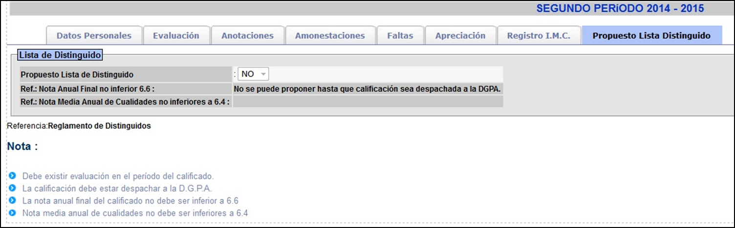
CUALIDADES PRIMER PERÍODO SEGUNDO PERÍODO
PERSONALES 1º Jul. al 31 Dic. 1º Ene. al 30 Jun. N0TA MEDIA ANUAL
Carácter 6,6 6,3 6,45
Conducta 6,6 6,3 6,45
Cortesía 6,3 6,6 6,45
Criterio 6.8 6,6 6,70
Discreción 6,3 7,0 6,65
Iniciativa 6,6 6,6 6,60
Moralidad 7,0 6,0 6,50

Slide 50
El proceso de Calificación.
Calificación
La firma:
El calificado
El Calificador Directo
El Calificador Superior
Se envía con un Memorándum a la
DGPA, junto con la Hoja de Vida.
SISCAL

Slide 51
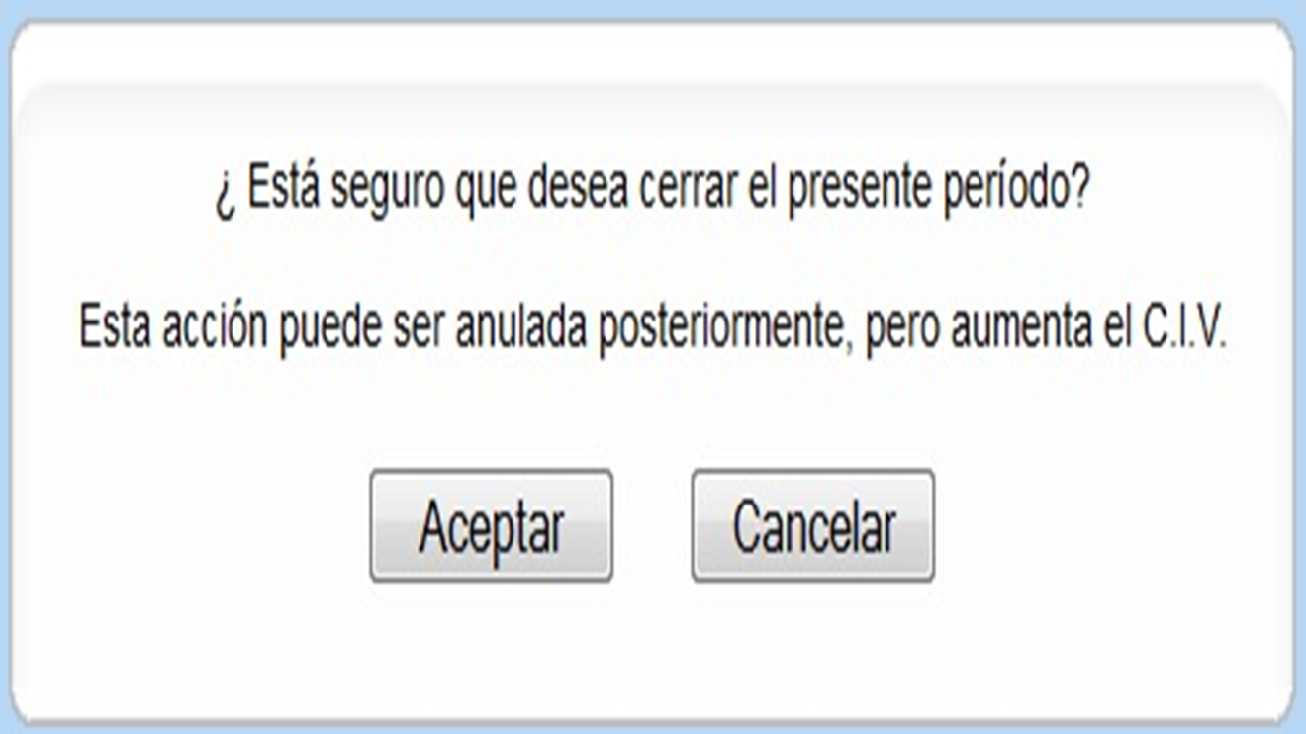

Slide 52
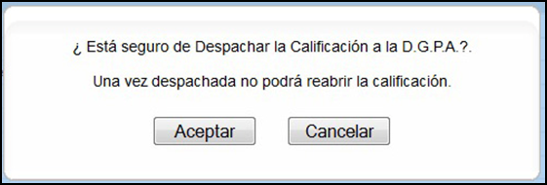

Slide 53
El proceso de Calificación.
Calificación
Hoja de Vida
Observación
diaria
Lista
y
Nota
Con la Lista de Clasificación y la Nota respectiva, una vez terminado todo el proceso de calificación, se da por finalizado el período y comienza uno nuevo.

Slide 54
El proceso de Calificación.
Período | Lista | Nota
2018 / 2019 | 1 | 6,73
2019 / 2020 | 2 | 6,17
2020 / 2021 | 1 | 6,48
Período | Lista | Nota
2018 / 2019 | 1 | 6,74
2019 / 2020 | 3 | 5,65
2020 / 2021 | 3 | 5,43
Retiro
Período | Lista | Nota
2018 / 2019 | 1 | 6,73
2019 / 2020 | 1 | 6,13
2020 / 2021 | 4 | 4,34
Retiro

Slide 55
El proceso de justicia.
El proceso de calificación.
La Hoja de Vida
La calificación.

Slide 56
El proceso de Calificación.
FIN

Slide 57
Preguntas
¿Quién realiza el proceso de llenado de una Hoja de Vida?
¿Cuáles son los componentes que conforman una Hoja de Vida?
¿En qué elementos se basa una Oficial para elaborar una calificación?
¿Cuál es el resultado final de todo el proceso de calificación?
¿Cuáles son las anotaciones que el Calificador no evalúa?
¿Qué es una constancia?

Slide 58
Preguntas
Indique cómo se gestiona computacionalmente el proceso de Calificación de Gente de Mar.
¿Se deben evaluar las anotaciones de demérito y de mérito?
¿Hay notas de la Calificación que se tienen que justificar?
¿Cuál es la función del Calificador Superior en el proceso de Calificación?
¿Cómo se envían las Calificaciones a la D.G.P.A.?

Slide 59
¿Cual es la función de la DGPA (Junta Calificadora) en el proceso de
la calificación?
¿Cómo se deben escribir las anotaciones en la H. de V.?
¿Cuáles son las sanciones administrativas contempladas en
en el Reglamento de Disciplina de la Armada?

